Slide 1
Акустические колебания.
Автоматизация настройки музыкального инструмента
Исследовательская практическая работа
Работу выполнил:
ученик 10Б класса
РКГ№2 г. Томска
Чупин Егор.
Руководитель проекта:
Чупин В.В.

Slide 2
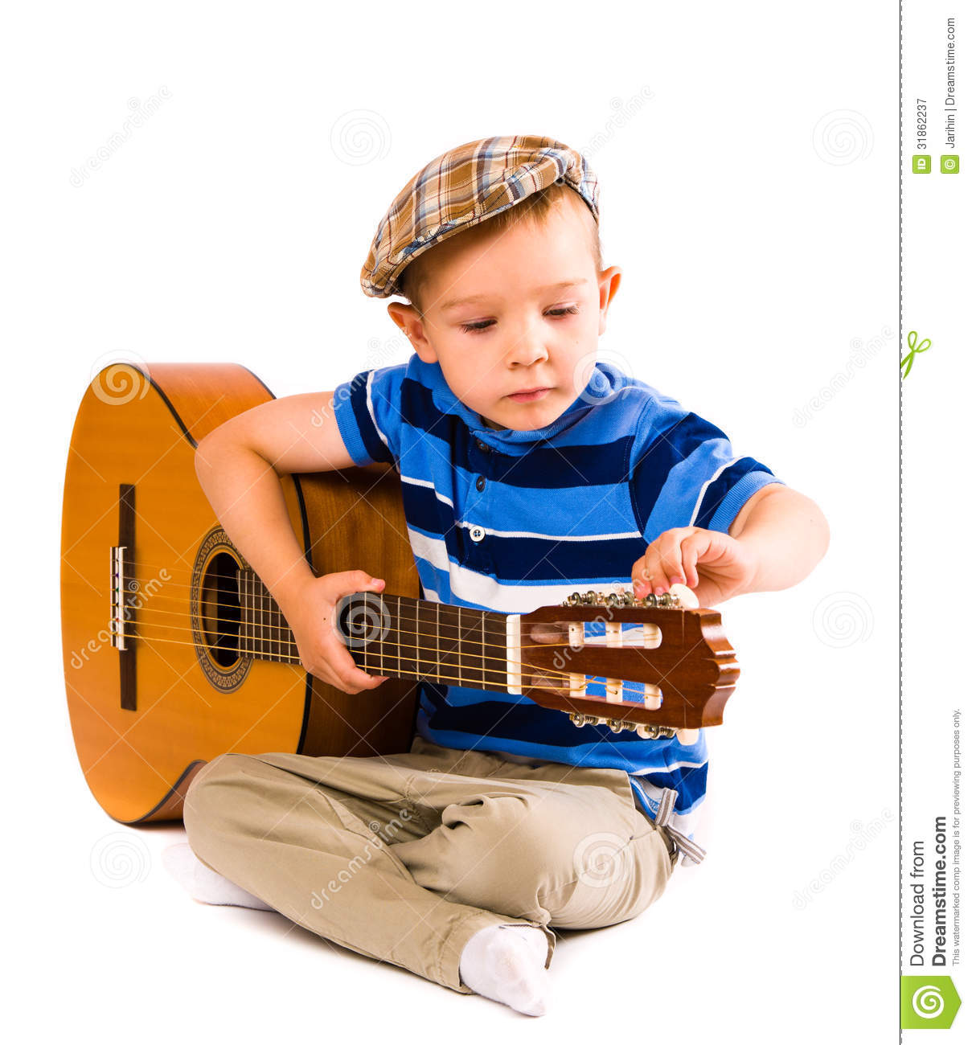
Актуальность
Все начинающие музыканты испытывают проблему с настройкой музыкального инструмента.

Slide 3

Цели работы
Замена вращения колка головки инструмента вручную на работу полуавтоматическое, тем самым облегчение жизни начинающих музыкантов.

Slide 4
Задачи
1) Измерение высоты звука.
2) Вращение колка.
3) Индикация того, что инструмент настроен.

Slide 5
Гипотеза
Автоматическое устройство способно достаточно точно настроить музыкальный инструмент.

Slide 6
План работы
1) Теоретическая часть. Природа звуковых колебаний и их характеристики
2)

